Slide 1


MongoDB
Prof. Victor Farias
V 1.2

Slide 2
Introdução

Slide 3

MongoDB
NoSQL
Orientado a documentos
JSON
Comandos de administração em JavaScript
Baixa impedância com tecnologias WEB JS

Slide 4
Instalação

Slide 5

Instalação - Computadores do Lab
1. Baixar e descompactar binários do mongo
2. Criar diretório de dados
$ mkdir datadir
3. Executar mongod
$ .\mongod.exe --dbpath ./datadir
4.Temos o mongo rodando e escutando na porta 27017

Slide 6
MongoShell
Mongo dispõe de um cliente em linha de comando
$ .\mongo.exe
Esse cliente oferece comandos para manipulação de dados e gerenciamento do banco

Slide 7
Bancos e
Coleções

Slide 8
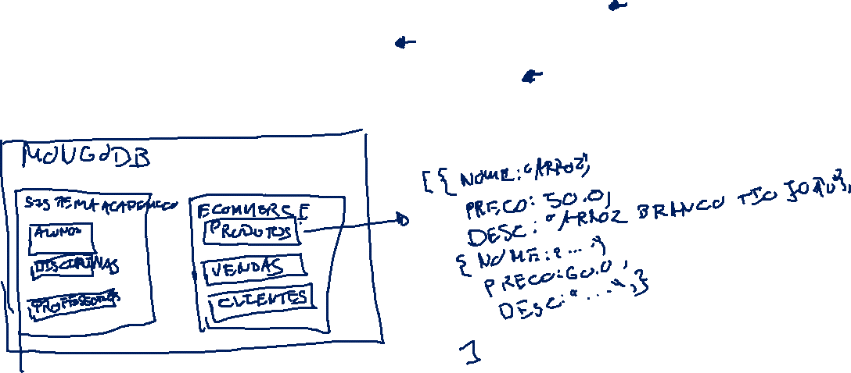
MongoDB
Cada instância do MongoDB tem uma conjunto de bancos
Cada banco é uma conjunto de coleções
Cada coleção é um conjunto de documentos JSON

Slide 9

Bancos - MongoShell
Listar todos bancos
>show dbs
Criar banco (também troca para banco existente)
> use sistemamatricula
Variável que contém referência do banco atual
> db

Slide 10

Coleções - MongoShell
Criar documento
> var aluno = {nome:"aluno"};
Adicionar documento em coleção alunos
> db.alunos.insert(aluno);
Mostrar todas coleções
> show collections
Destruir banco
> db.dropDatabase()

Slide 11

Recuperando Documentos
Método find() no permite recuperar documentos de uma coleção
> db.alunos.find()
Mongo cria identificador único para cada documento

Slide 12
Recuperando Documentos
Retornar apenas o um objeto
> db.alunos.findOne()
Quantidade de objetos em coleção
> db.contatos.count()

Slide 13
Busca com Critério

Slide 14

Operadores
É possível criar critérios de consulta a partir de operadores
MongoDB dispõe vários tipos de operadores:
Comparação
Lógicos
Expressão regular
Geoespacial

Slide 15

Busca com Critérios
Criando critério para busca por igualdade Ex: Buscamos documentos que tem nome igual a “jo”
> let criterio = {nome:"jo"}
> let cursor = db.alunos.find(criterio);
> cursor
{ "_id" : ObjectId("5918f3f81e057cd74b129884"), "nome" : "jo", "matricula" : "123" }

Slide 16

Operadores de Comparação
Operadores de comparação
$eq - igualdade
$gt - maior que
$gte - maior ou igua que
$lt - menor que
$lte - menor ou igual que
$ne - diferente
$in - casa com algum elemento de uma lista
$nin - casa com nenhum elemento de uma lista

Slide 17

Operadores de Comparação
Ex: Alunos com IRA igual a 5000
> let criterio = { ira: {"$eq":5000}}
> db.alunos.find(criterio)
{ "_id" : ObjectId("591908a61e057cd74b129887"), "nome" : "jo", "matricula" : "123", "ira" : 5000 }
Mesmo que: > var criterio = {ira:5000}

Slide 18

Operadores de Comparação
Ex: Alunos com IRA menor ou a igual a 5000
> var criterio = {ira:{"$lte":5000}}
> db.alunos.find(criterio)
{ "_id" : ObjectId("591908a61e057cd74b129887"), "nome" : "jo", "matricula" : "123", "ira" : 5000 }
{ "_id" : ObjectId("591908bb1e057cd74b129888"), "nome" : "sa", "matricula" : "434", "ira" : 3000 }
{ "_id" : ObjectId("591908c91e057cd74b129889"), "nome" : "de", "matricula" : "853", "ira" : 1234 }

Slide 19

Operadores de Comparação
Ex: Alunos com nome “jo” ou “sa”
> var criterio = {nome:{"$in":["jo","sa"]}}
> db.alunos.find(criterio)
{ "_id" : ObjectId("591908a61e057cd74b129887"), "nome" : "jo", "matricula" : "123", "ira" : 5000 }
{ "_id" : ObjectId("591908bb1e057cd74b129888"), "nome" : "sa", "matricula" : "434", "ira" : 3000 }

Slide 20

Operador Lógicos
Operadores Lógicos
$or - OU
$and - E
$not - Não
$nor - Não OU

Slide 21
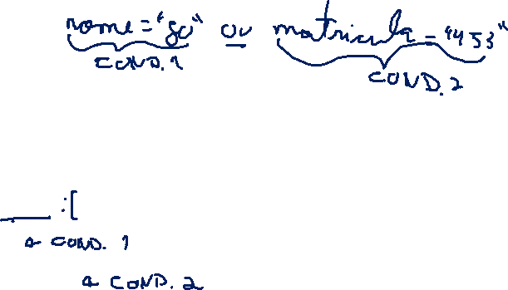
Operadores Lógicos
Ex: alunos cujo nome seja “jo” ou matrícula seja “453”
> var criterio = {"$or":[
{nome:"jo"},
{matricula:"453"}
]}
> db.alunos.find(criterio)
{ "_id" : ObjectId("5918f3f81e057cd74b129884"), "nome" : "jo", "matricula" : "123" }
{ "_id" : ObjectId("5918f4051e057cd74b129885"), "nome" : "sa", "matricula" : "453" }

Slide 22
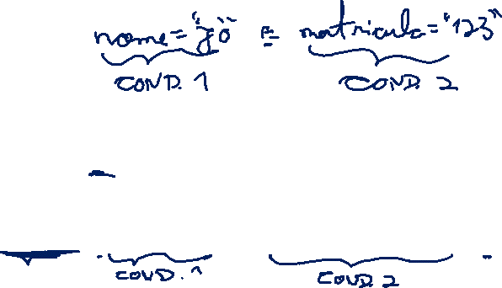
Operadores Lógicos
Ex: Alunos cujo nome é “jo” E matrícula é “123”
> var criterio = {"$and":[{nome:"jo"},{matricula:"123"}]}
> db.alunos.find(criterio)
{ "_id" : ObjectId("5918f3f81e057cd74b129884"), "nome" : "jo", "matricula" : "123" }

Slide 23
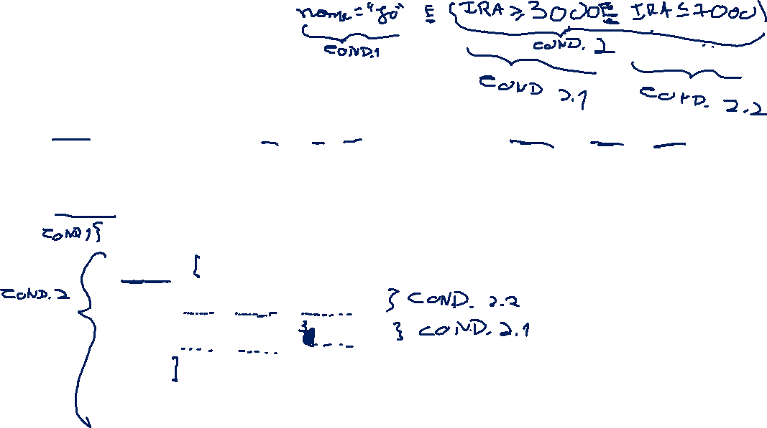
Operadores Lógicos
Ex: Alunos cujo nome é “jo” E IRA está entre 3000 e 7000 (incluso)
> var criterio =
{"$and":[
{nome:"jo"},
{"$and":[
{ira:{"$lte":7000}},
{ira:{"$gte":4000}}
]
}
]
}

Slide 24
Removendo
Documentos

Slide 25

Remoção de documentos
Função remove(criterio)
remove(criterio) recebe critério como argumento igual a find()
Remove todos documentos que atendem ao critério

Slide 26
Remoção de documentos
Ex: Remover todos alunos com nome “jo”
> db.alunos.remove({nome:"jo"})
WriteResult({ "nRemoved" : 4 })

Slide 27
Remoção de documentos
Ex: Remover todos documentos da coleção
> db.alunos.remove({})

Slide 28
Atualizando
Documentos

Slide 29
Atualização de Documentos
Função update(criterio, atualizacao)
criterio é um critério como usado anteriormente
modifica apenas um documento (por padrão) que atende ao critério
atualizacao indica como documento vai ser modificado
Document replacement ou Field update

Slide 30
Document Replacement
Ex: Atualizar no ira de “jo” para 9000
> var criterio = {nome:"jo"}
> var aluno = db.alunos.findOne(criterio)
> aluno.ira = 9000
9000
> db.alunos.update(criterio, aluno)
WriteResult({ "nMatched" : 1, "nUpserted" : 0, "nModified" : 1 })

Slide 31
Field Update
Ex: Atualizar no ira de “jo” para 8000
> var criterio = {nome:"jo"}
> db.alunos.update( criterio,
{ "$set":
{ "ira":8000 }
}
)
WriteResult({ "nMatched" : 1, "nUpserted" : 0, "nModified" : 1 })

Slide 32
Junção

Slide 33
Junção
Documentos podem se relacionar
Aluno pode estar matriculado em várias disciplinas
Vários atletas jogam por um time de futebol
Em casos simples de composição
É possível aninhar um documento em outro
Pode gerar inconsistência
No caso geral, precisamos fazer junções
No MongoDB, a junções são feitas na aplicação
Temos que chamar find() várias vezes

Slide 34
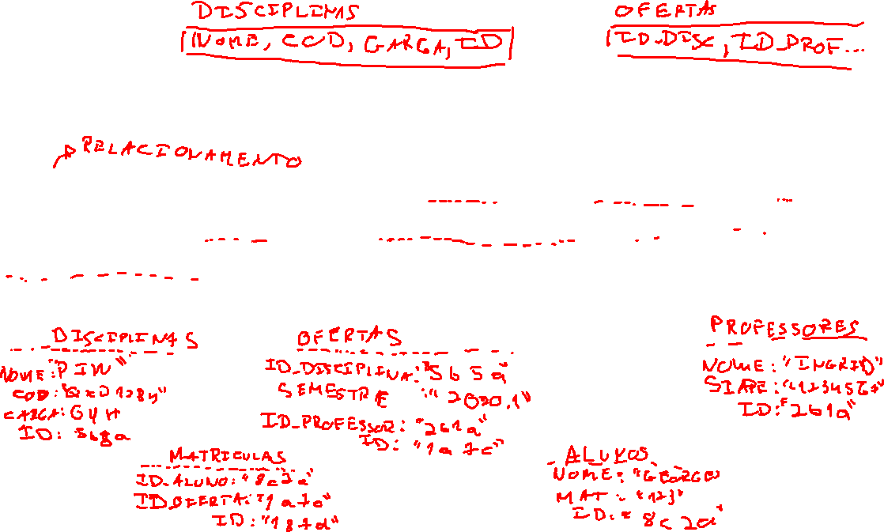
Junção
Junção é implementada através da referência de documentos pelo id
Ex: Aluno ao se relacionar com oferta de disciplina deve conter id da disciplina matriculada
O modo de implementar a relação muda conforme o tipo da relação

Slide 35
Junção
Relações podem ser classificados quanto a
Direção
unidirecional: aluno -> oferta de disciplina
Queremos as ofertas de um dado aluno
bidirecional: aluno <-> oferta de disciplina
Queremos obter as ofertas de um dado aluno e, também, os alunos de uma dada oferta

Slide 36
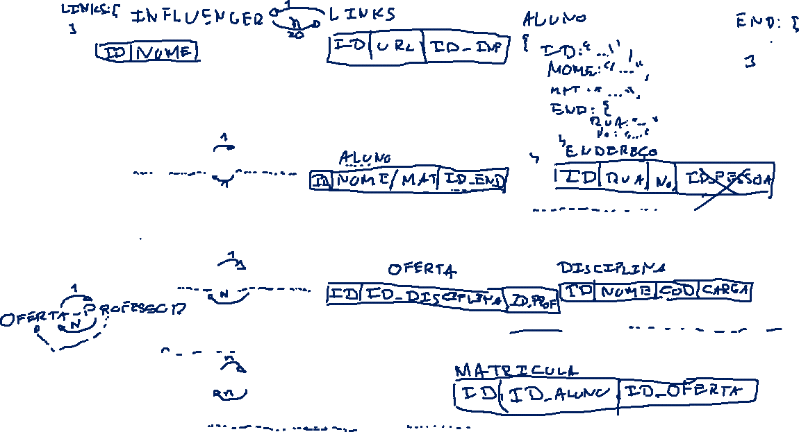
Junção
Relações podem ser classificados quanto a
Multiplicidade
1x1: Aluno - Endereço
Aluno contém uma referência para endereço e/ou endereço contém uma referência para pessoa
Também pode-se aninhar documentos (colocar objeto endereço dentro de uma pessoa)
1xN: Oferta - Disciplina:
Cada disciplina contém uma lista de referências de ofertas e/ou ofertas contém uma referência para disciplina (mais comum)
NxN: Aluno - Ofertas
Surge entidade intermediária (ex: matrícula) que contém a referência dos dois lados

Slide 37

Junção 1xN
Inserindo dados
> db.disciplinas.insert({nome:"PIW"})
> let piw = db.disciplinas.findOne({nome:"PIW"})
> db.ofertas.insert({semestre:"2020.1", id_disciplina:piw._id})
_id: 5234
semestre: “2020.1”
id_disciplina: 1432
_id: 1432
Nome:”PIW”
_id: 8263
semestre: “2020.2”
id_disciplina: 1432

Slide 38
Junção 1xN
Executando a junção manualmente
Recuperar todas as ofertas de uma dada disciplina
> db.ofertas.find({id_disciplina:lms._id})
Recuperar a disciplina de uma dada oferta
> db.disciplinas.findOne({_id: oferta.id_disciplina})

Slide 39
Junção - NxN - Bidirecional
Ex: Registrar que aluno “victor” está matriculado na oferta da disciplina “PIW” de 2020.1
> let victor = db.alunos.findOne({matricula: 123})
> let oferta_piw = db.ofertas.findOne({id_disciplina: piw._id, semestre:"2020.1"}) > db.matriculas.insert({id_aluno: victor._id, id_oferta: oferta_piw._id})

Slide 40
Junção - NxN - Unidirecional
Ex: Recuperar as ofertas de disciplinas de victor
> let matriculas = db.matriculas.find({id_aluno: victor._id}).toArray()
> let ids_ofertas = []
> for(matricula of matriculas){ ids_ofertas.push(matricula)}
> db.ofertas.find({_id: {"$in": ids_ofertas}})

Slide 41
Perguntas?
Prof. Victor Farias

